Slide 1

Создание условий для речевой активности дошкольников
Воспитатель:
Улитина Е.Н.

Slide 2

Развивающая среда - это естественная обстановка, рационально организованная, насыщенная разнообразными сенсорными раздражителями и игровыми материалами.
Речевая развивающая среда – это особым образом организованное окружение, наиболее эффективно влияющее на развитие разных сторон речи каждого ребёнка.

Slide 3
Речевая развивающая среда состоит из трёх компонентов:
- речи педагога
-методов и приёмов руководства развитием разных сторон речи дошкольников
-специального оборудования для каждой возрастной группы
В пустых стенах ребёнок не заговорит
Е.И.Тихеева

Slide 4
Предметно-развивающая среда
* Создаёт благоприятные условия для формирования речевых умений и навыков детей не только в специально организованном обучении, но и в самостоятельной деятельности;
*Обеспечивает высокий уровень речевой активности детей;
*Способствует овладению детьми речевыми умениями и навыками в естественной обстановке и живой разговорной речи.

Slide 5
Модель предметной речевой среды
Уголок ряженья
Музыкальный уголок
Уголок
экспериментирования
Центр
развивающих игр
Зона двигательной
активности
Уголок для
театрализации
Уголок природы
Развивающая речевая среда
Дидактический
стол
Уголок ИЗО
Книжный уголок

Slide 6
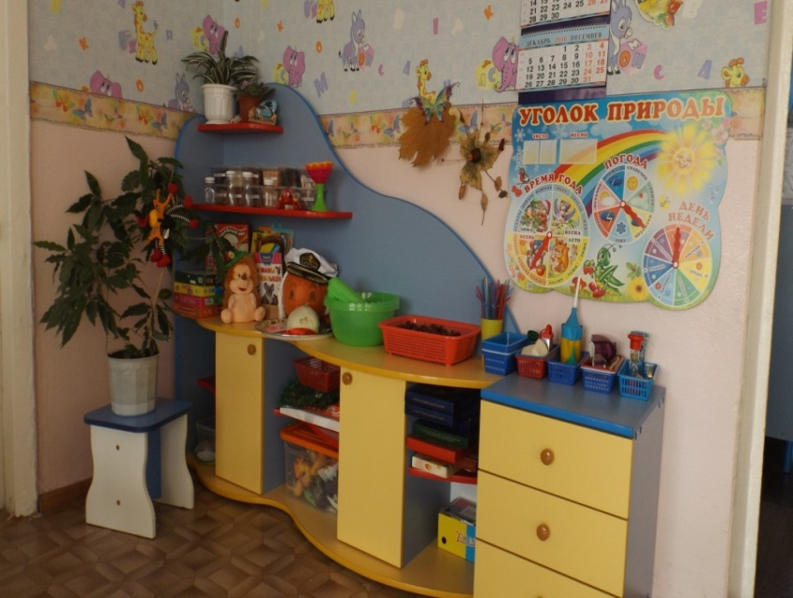
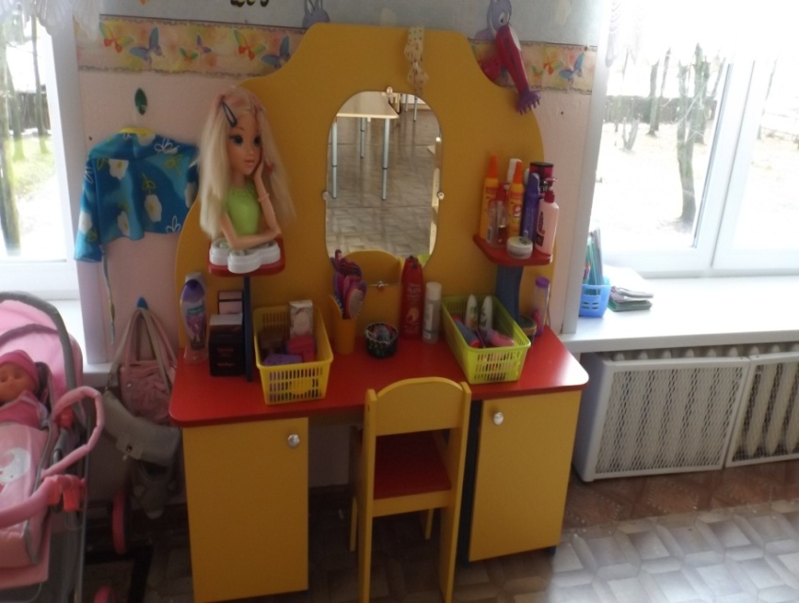
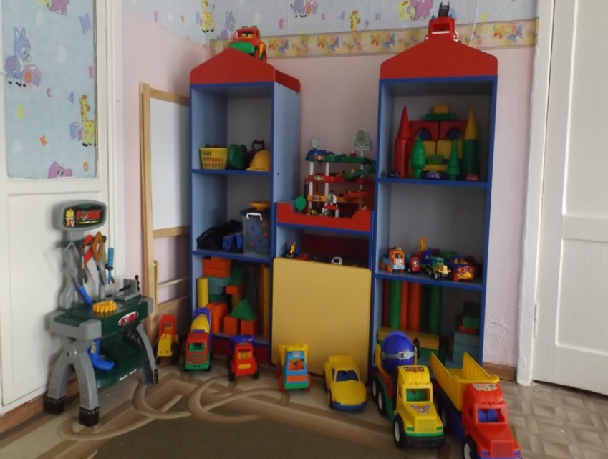
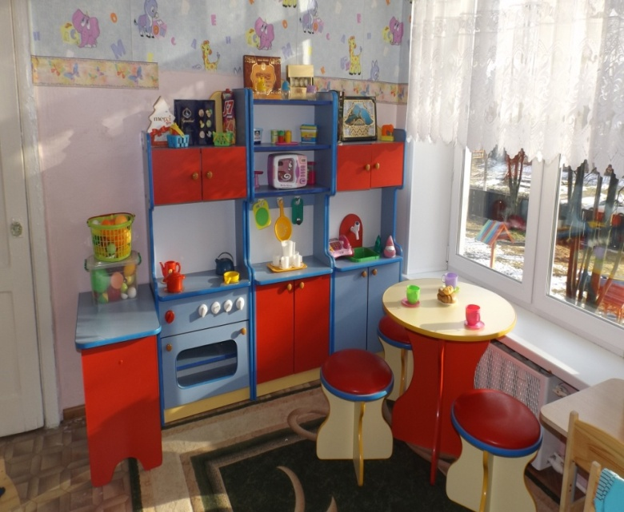
Предметно-пространственная среда удовлетворяет потребности ребёнка в познании, движении, общении
Уголок «Экспериментирования»
«Парикмахерская»
Уголок для мальчиков
«Хозяюшка»

Slide 7
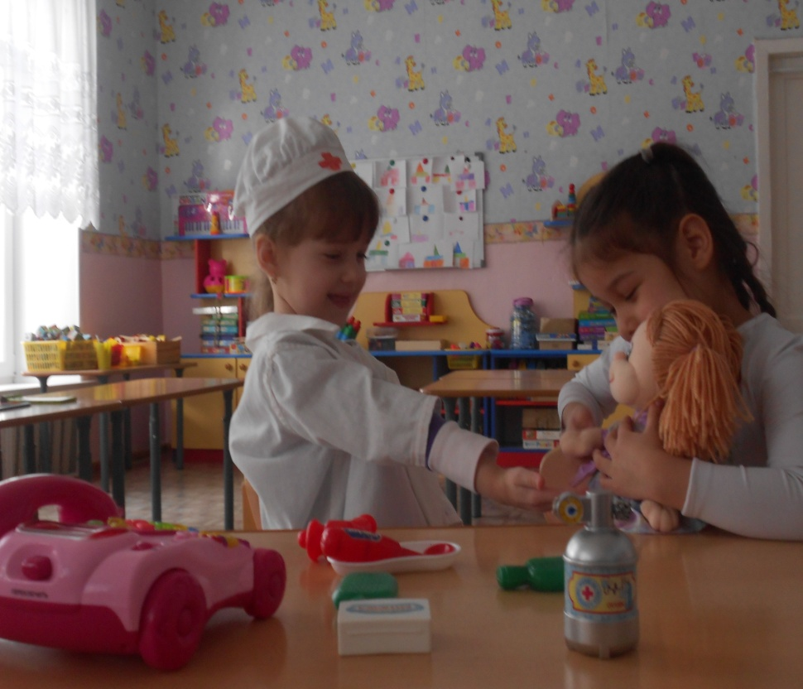
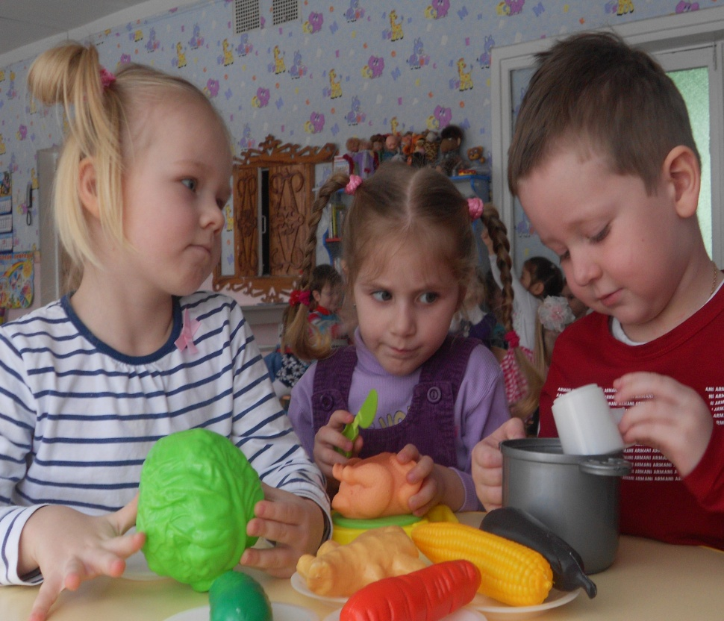
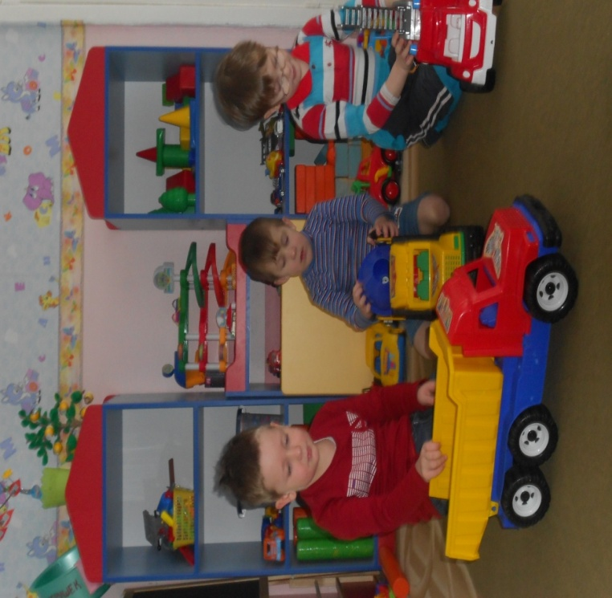
Сюжетно-ролевая игра «Больница»
Сюжетно-ролевая игра «Семья»
Предметно-пространственная среда в группе организованна в соответствии ФГОС:
Насыщенность и содержательность
Трансформируемость
Полифункциональность
Вариативность
- Доступность и безопасность
Сюжетно-ролевая игра«Водители»

Slide 8
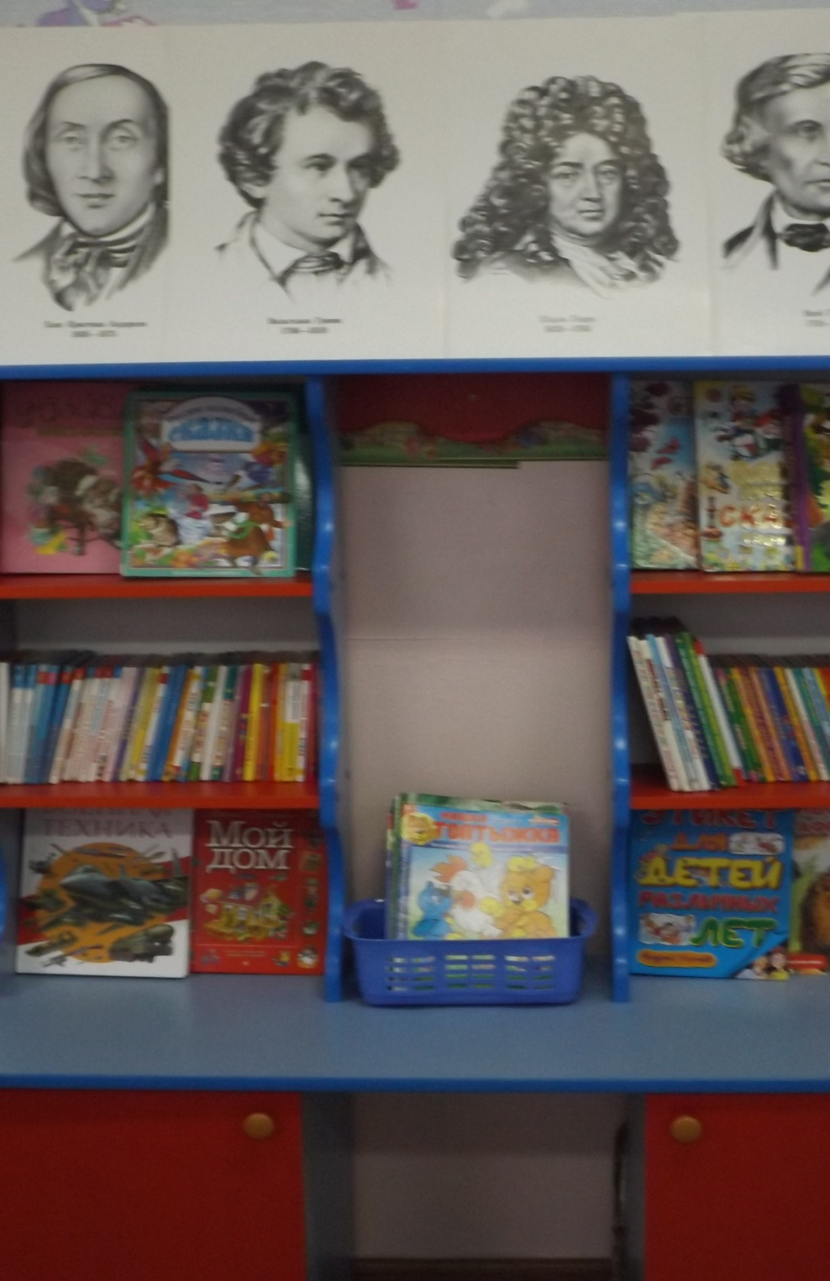
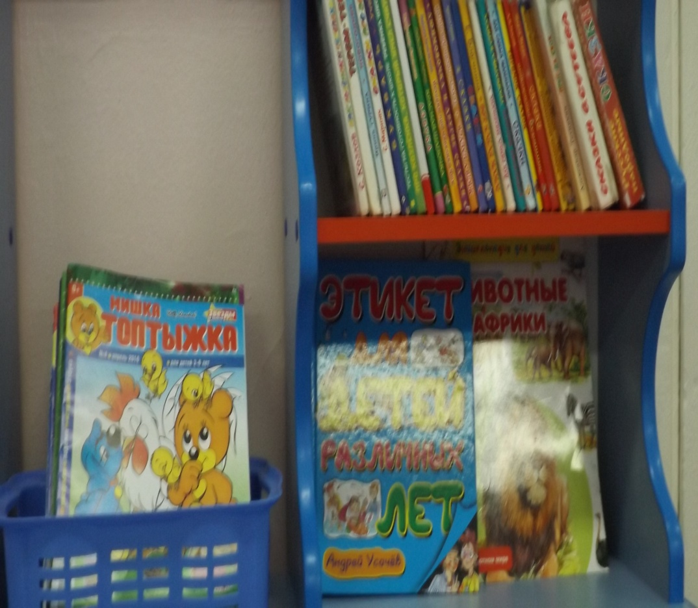
Книжный уголок

Slide 9
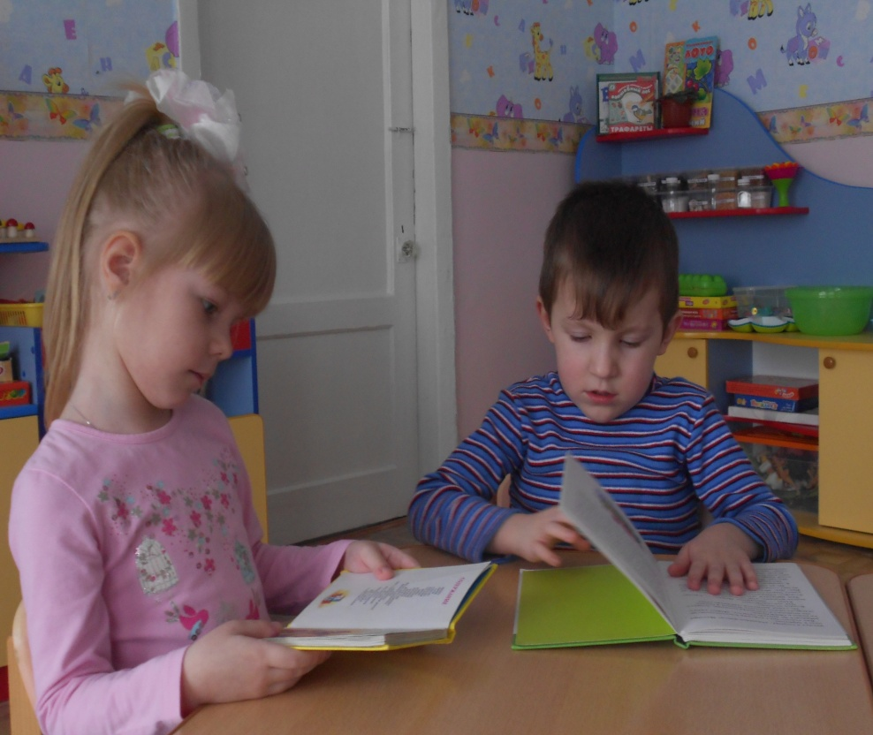
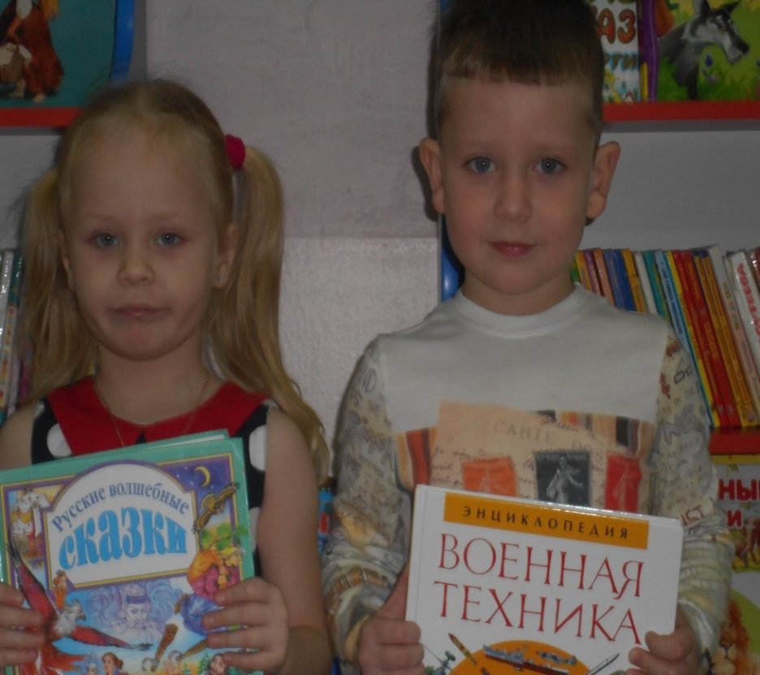
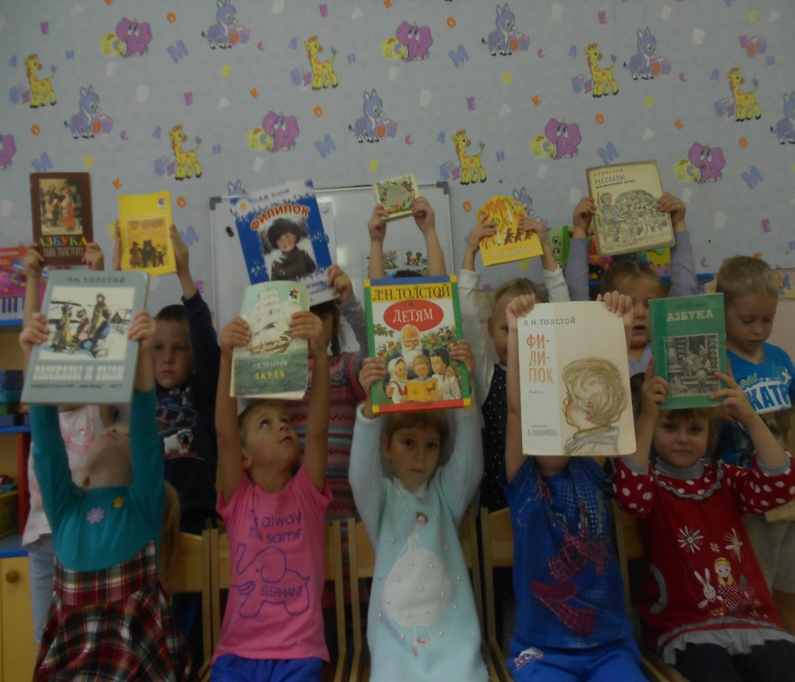
Выставка книг, посвящённая дню рождения Л.Н.Толстого
Рассматриваем любимые книги
«Моя любимая книга»

Slide 10
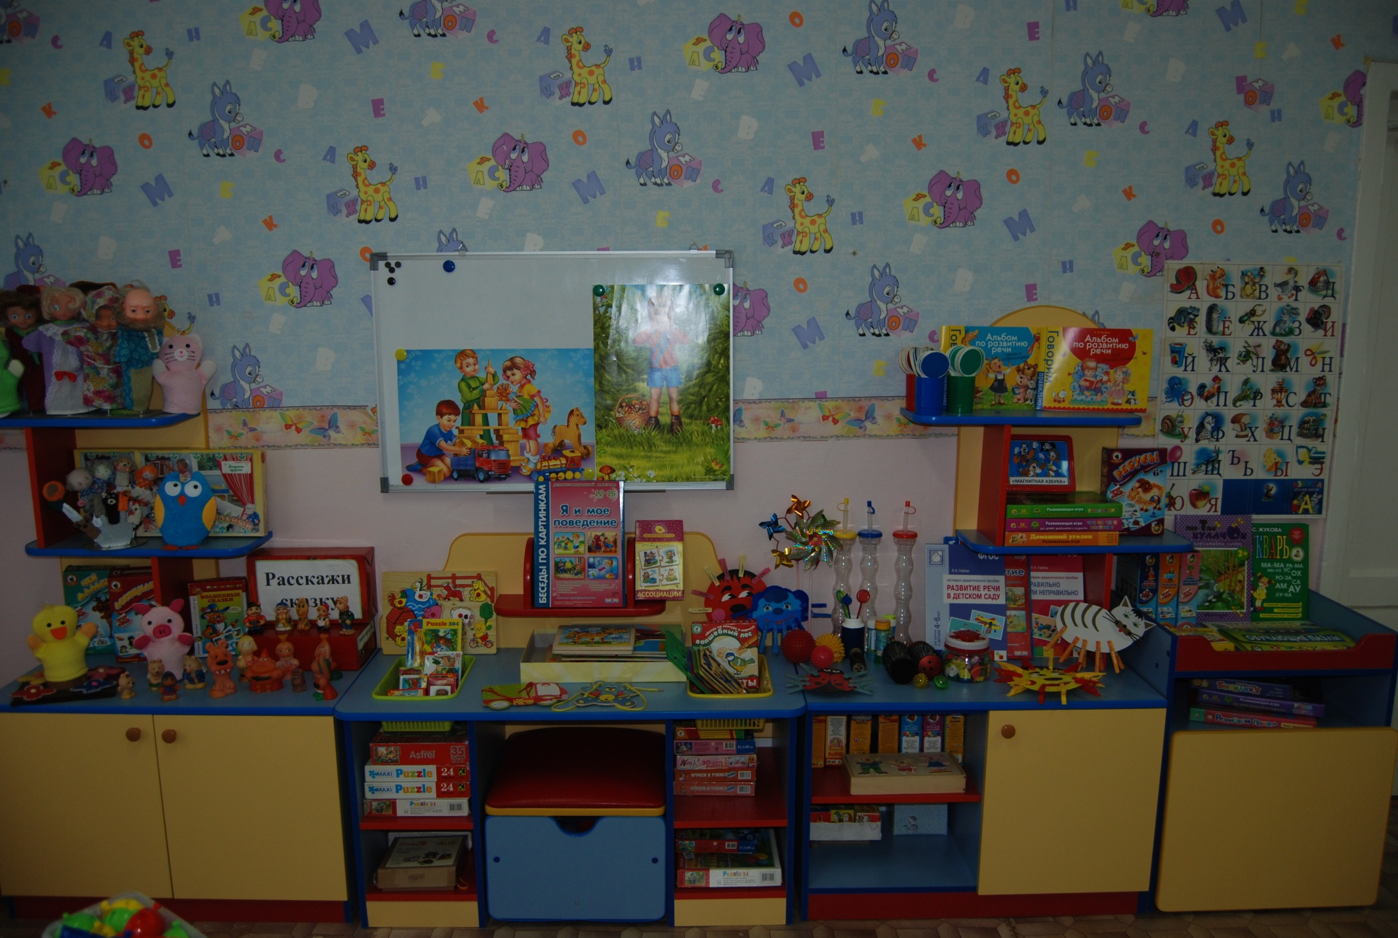
Речевой уголок в группе

Slide 11
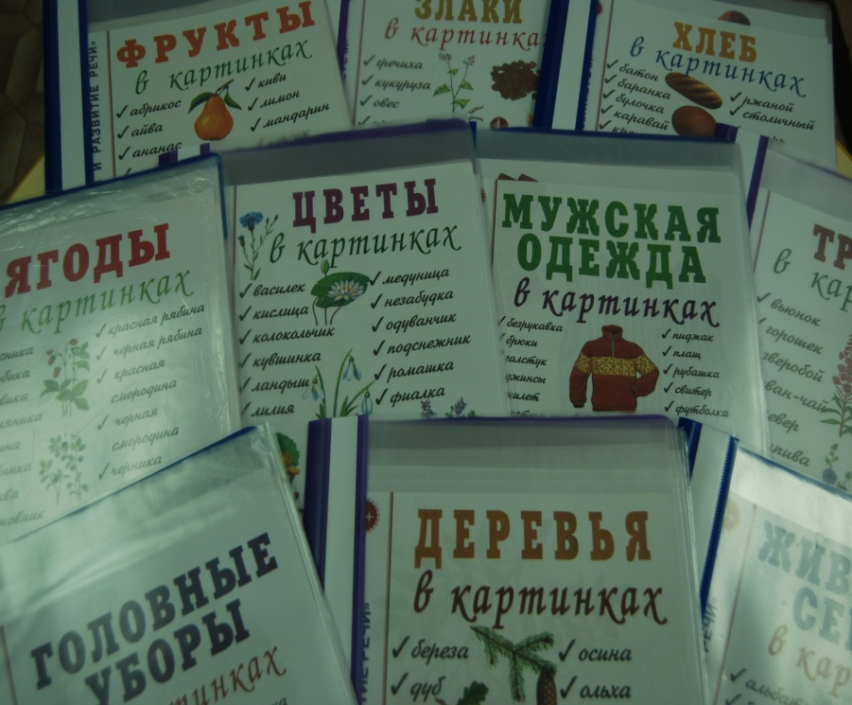
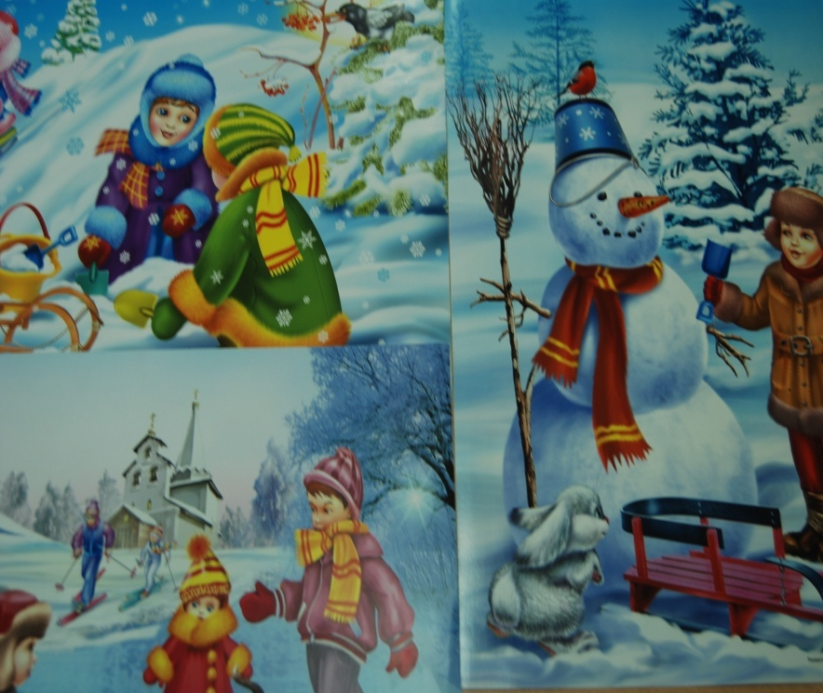
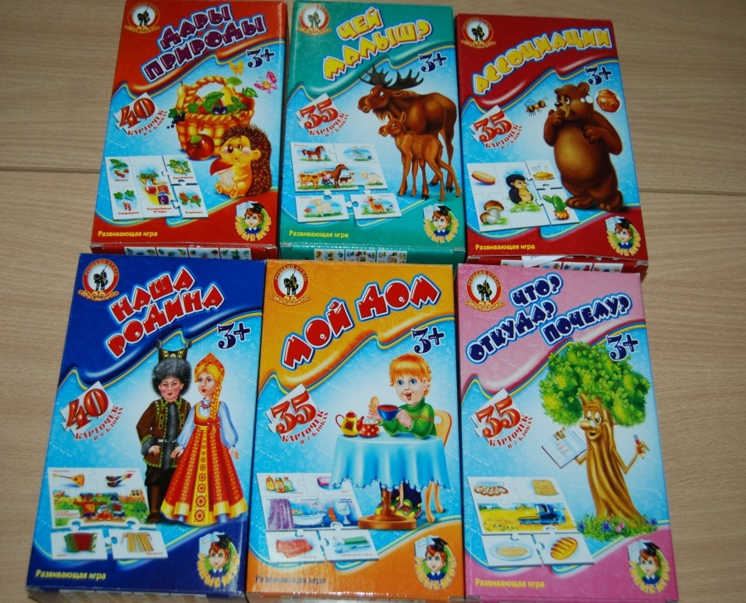
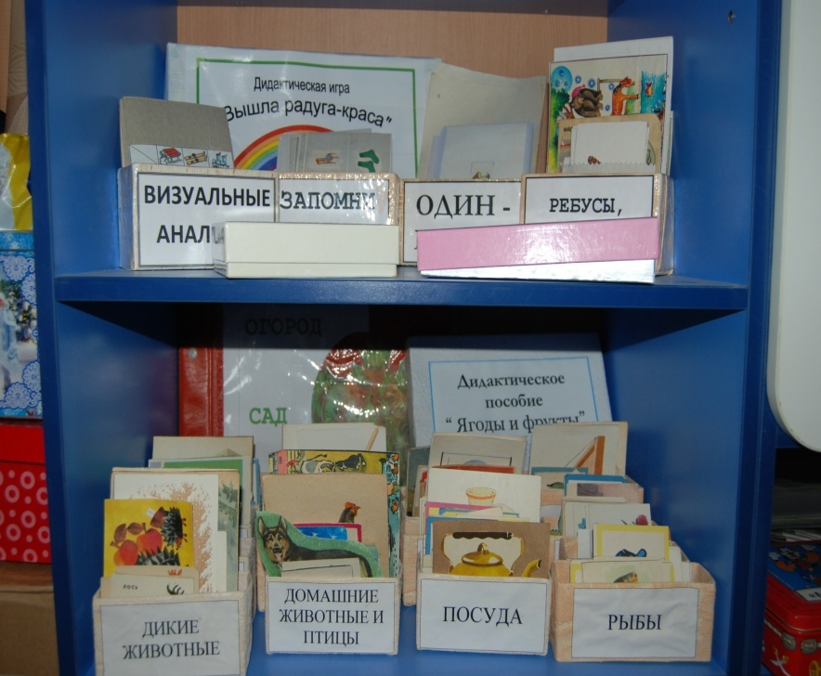
Папки по лексическим темам
Сюжетные картинки
Настольно-печатные игры
Предметные картинки

Slide 12
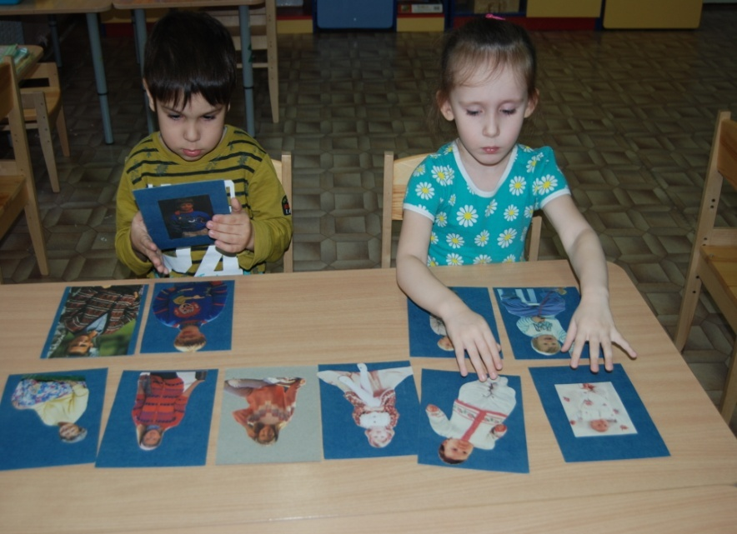
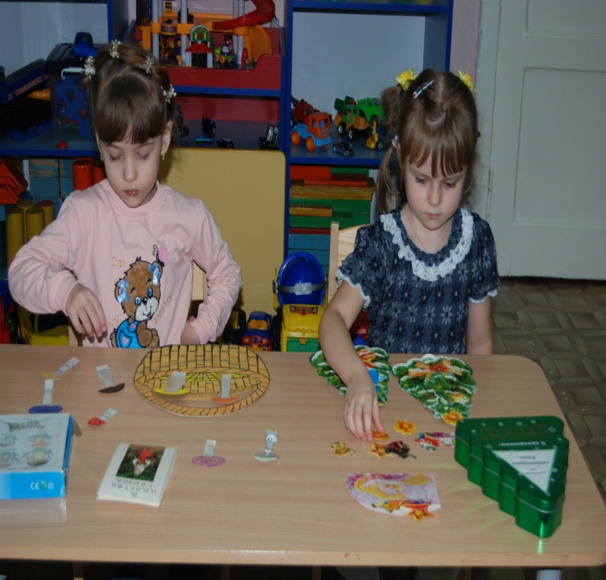
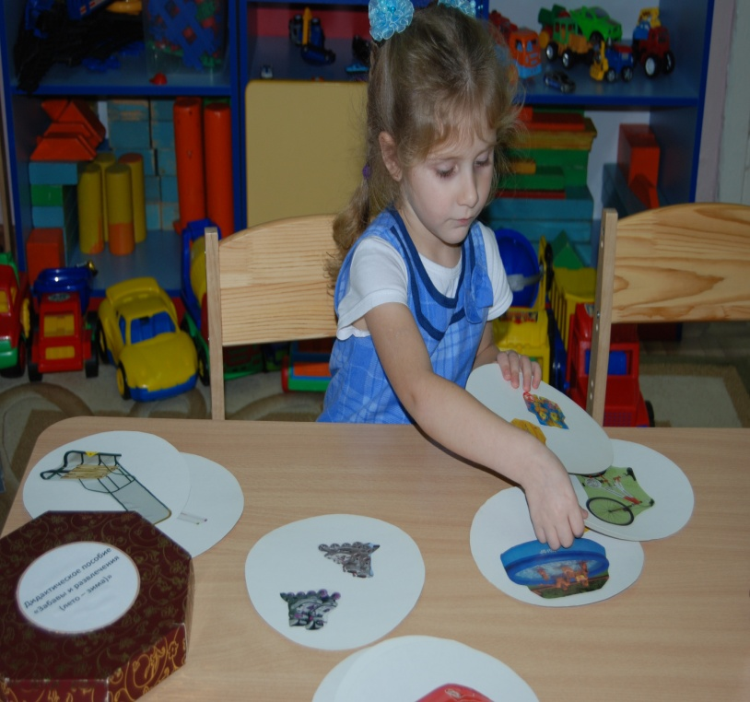
Игры на развитие словаря
Собери цепочку
«Собери лукошко», «Укрась ёлочку»
Виды спорта

Slide 13
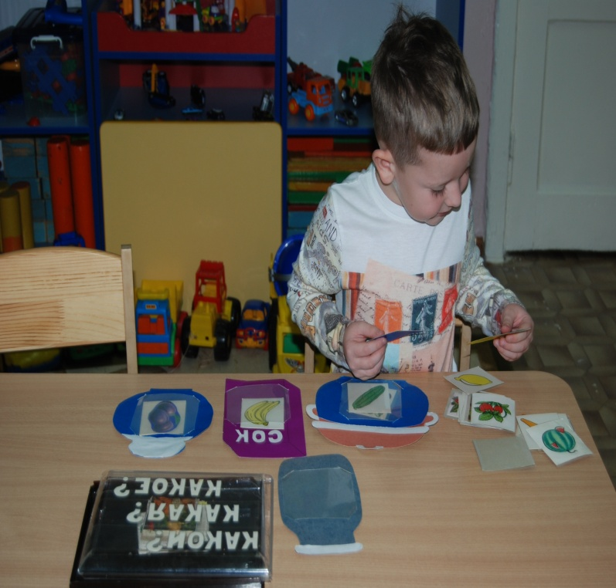
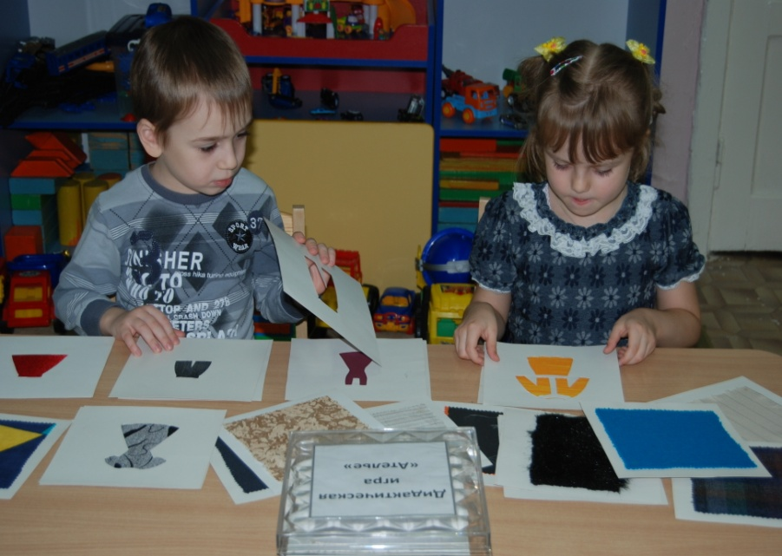
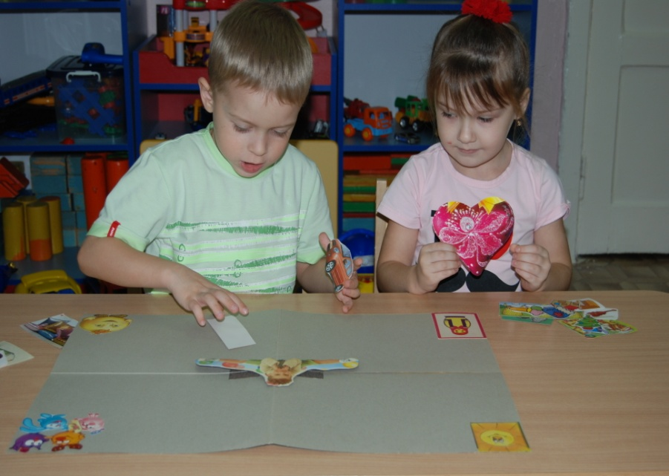
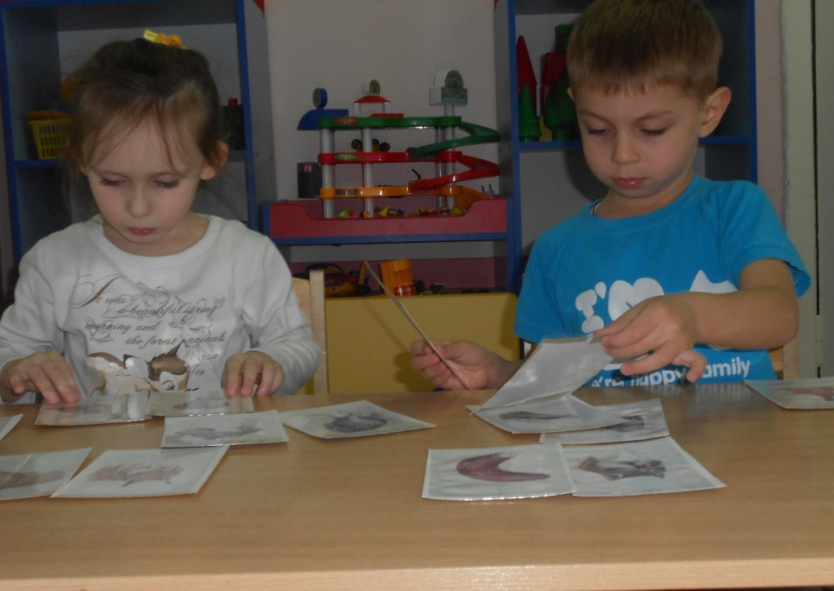
Игры на развитие грамматического стоя речи
Игра «Какой, какая, какое»
«Ателье»
«Дима и его друзья»
«Чей хвост»

Slide 14
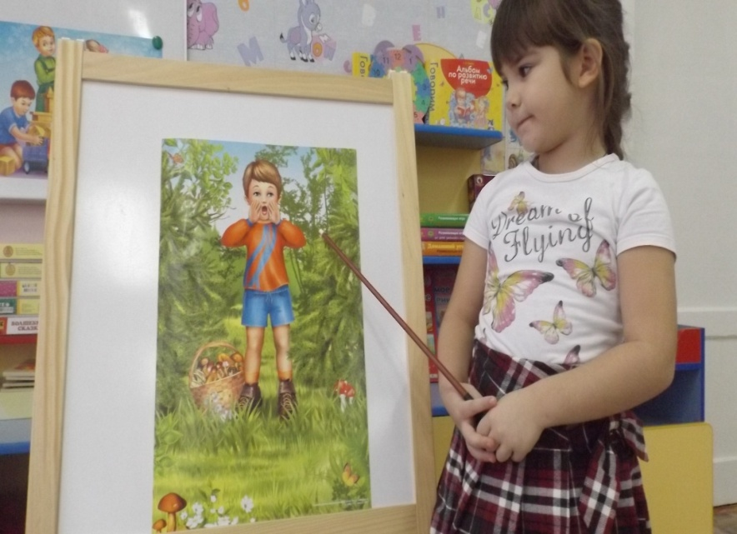
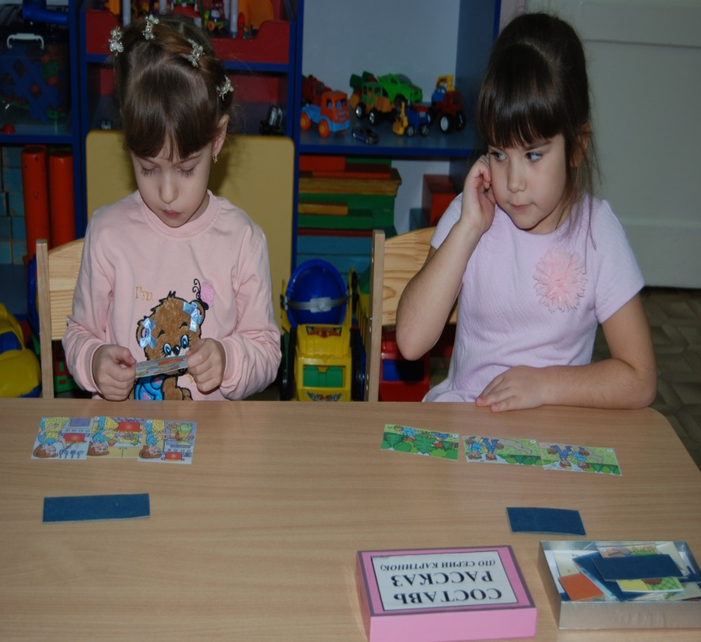
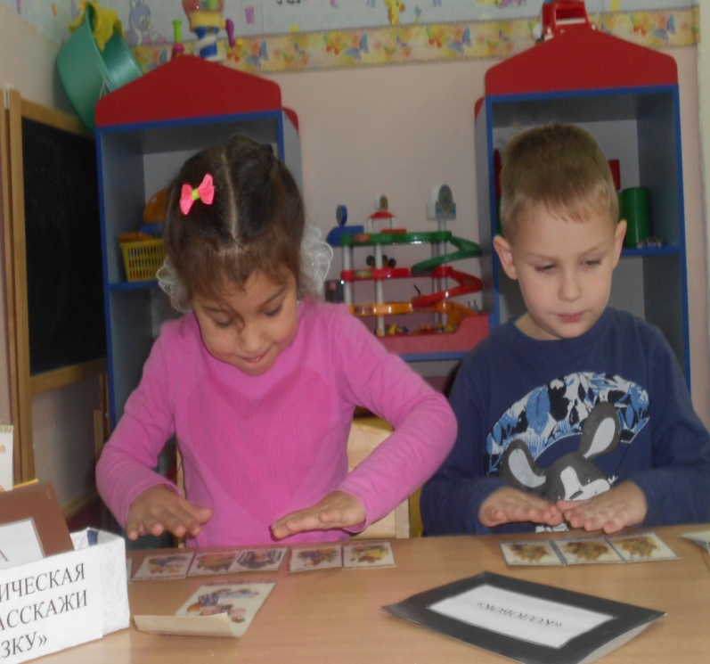
Игры на развитие связной речи
Составление рассказа по картине
Составь рассказ по картинкам
Игра «Расскажи сказку по картинкам»

Slide 15
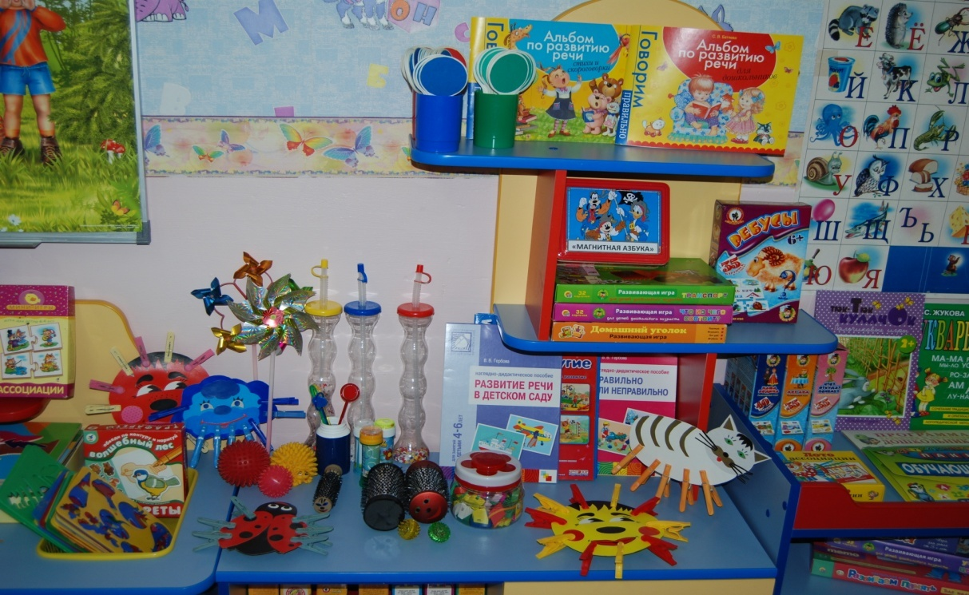
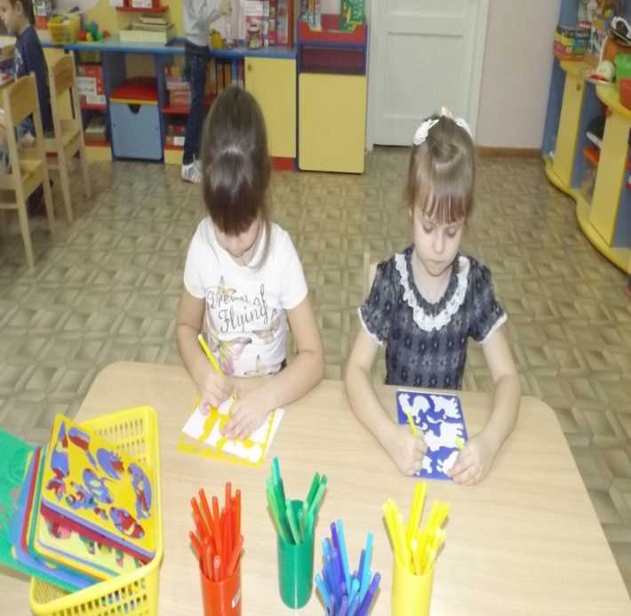
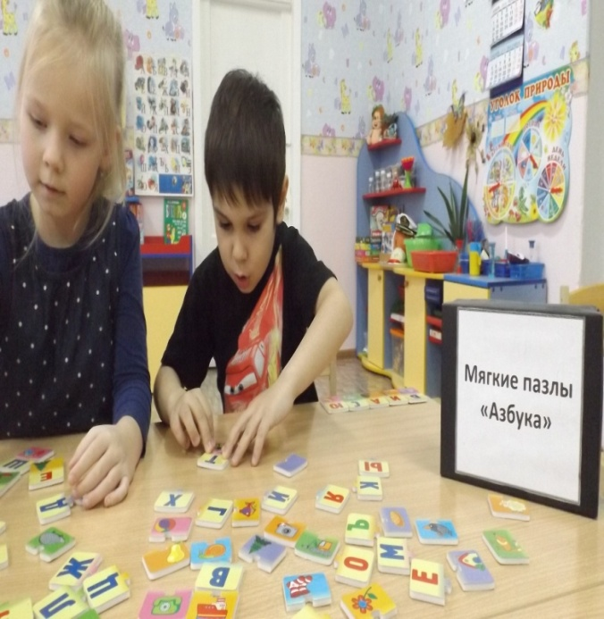
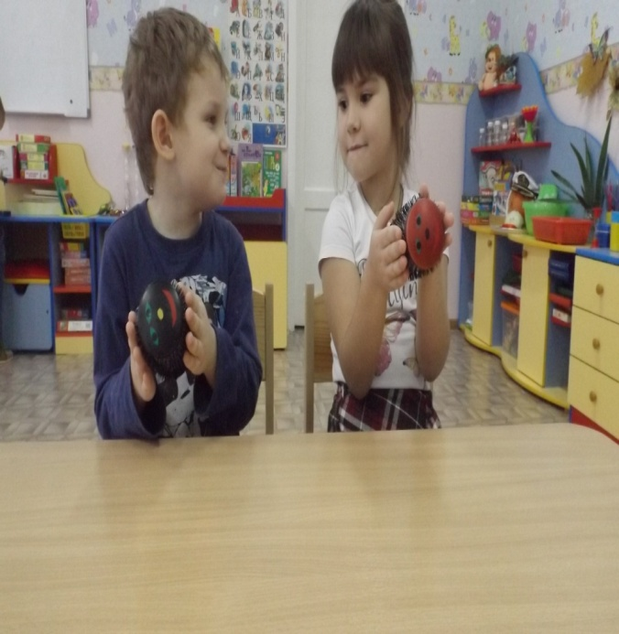
Пособия для развития мелкой моторики рук и выработке воздушной струи
Трафареты
Мягкие пазлы
Пособие «Ёжик»

Slide 16
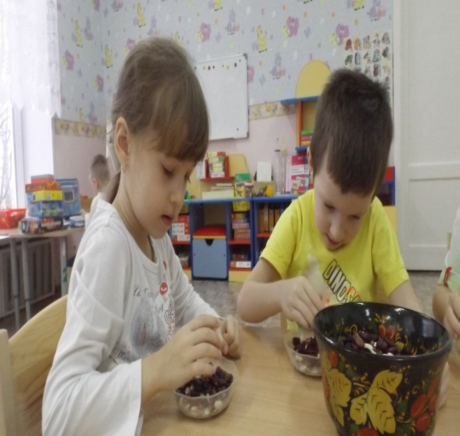
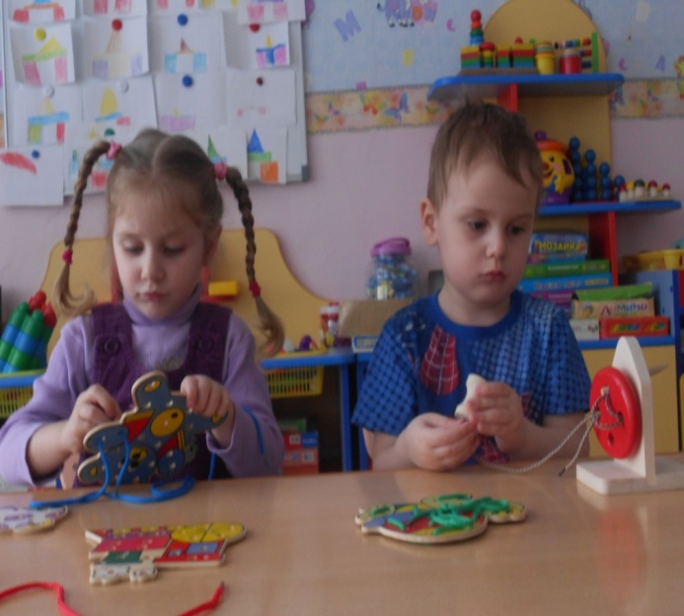
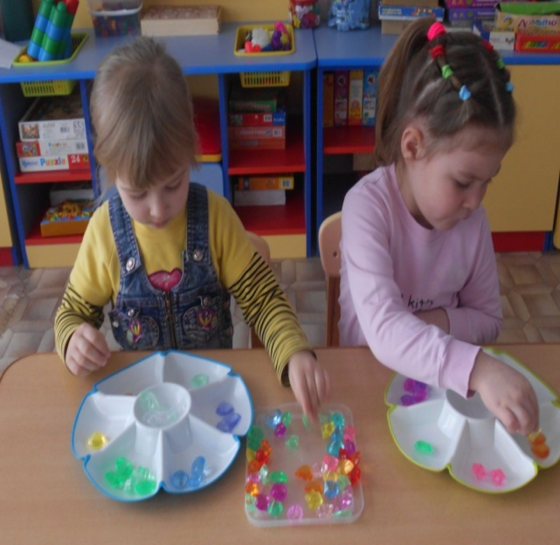
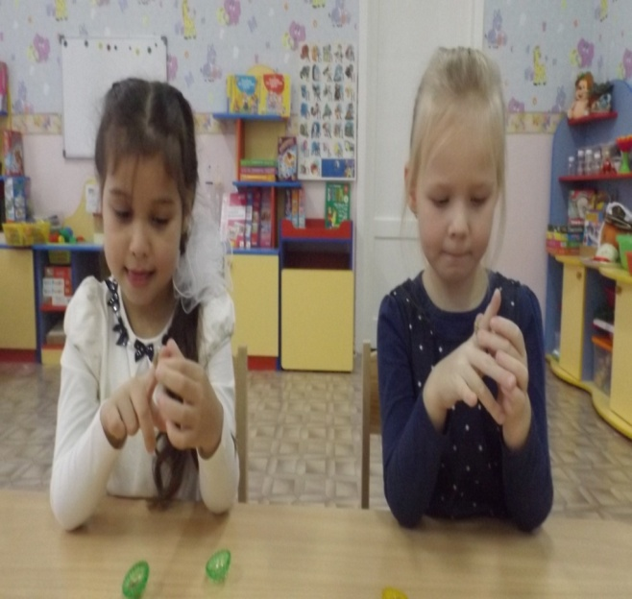
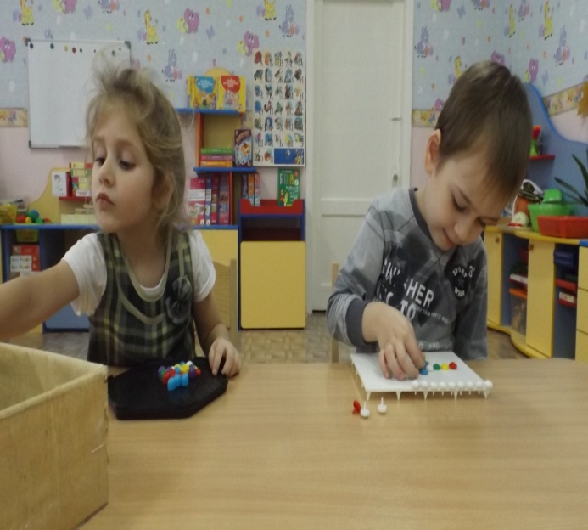
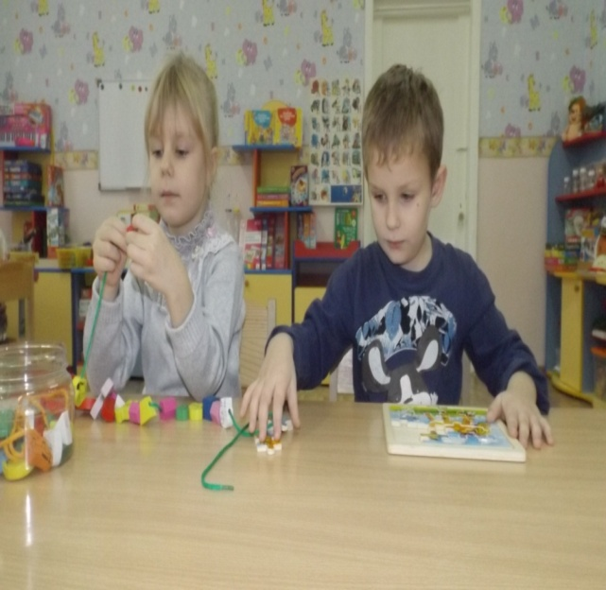
Работаем пальчиками- развиваем речь
Работа с природным
материалом
шнуровка
Игра с разноцветными камешками
Су Джок
Деревянные вкладыши и
нанизывание бус
мозаика

Slide 17
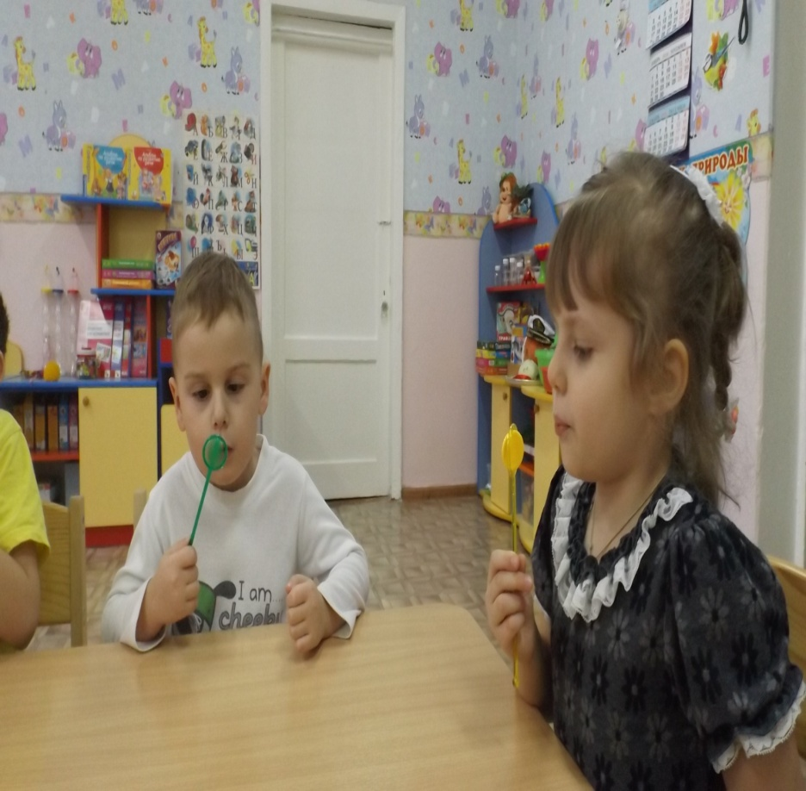
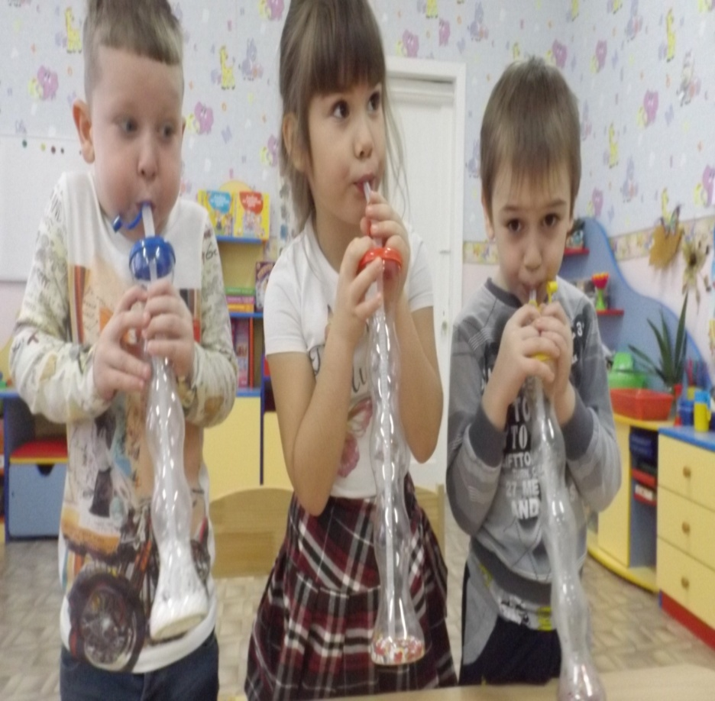
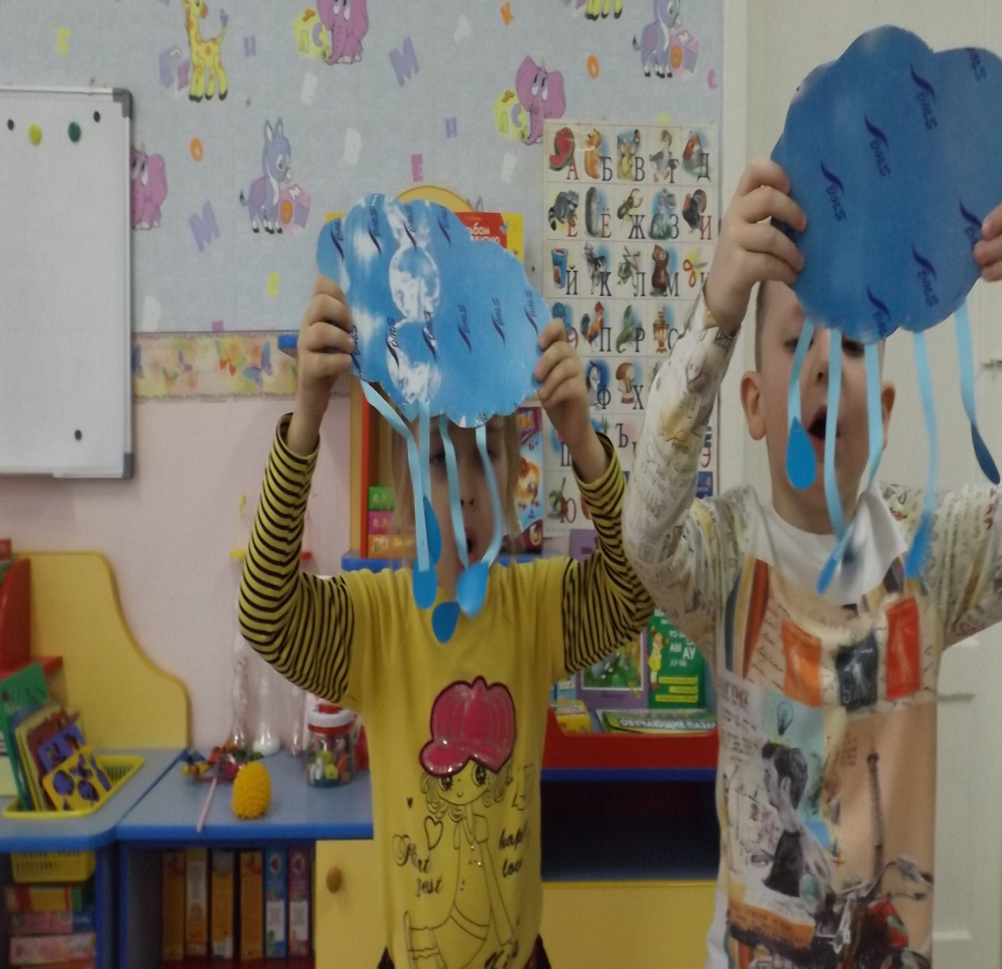
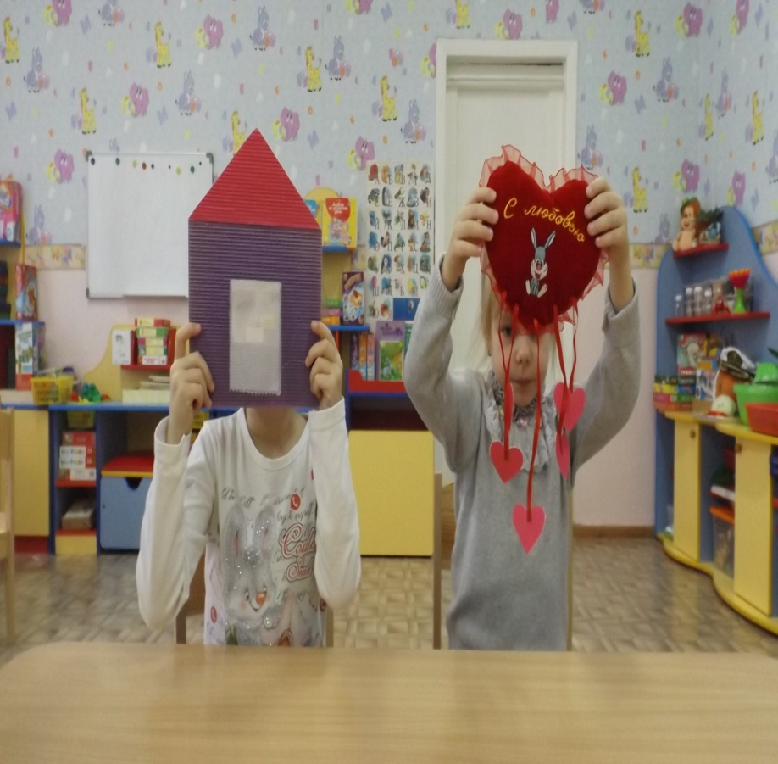
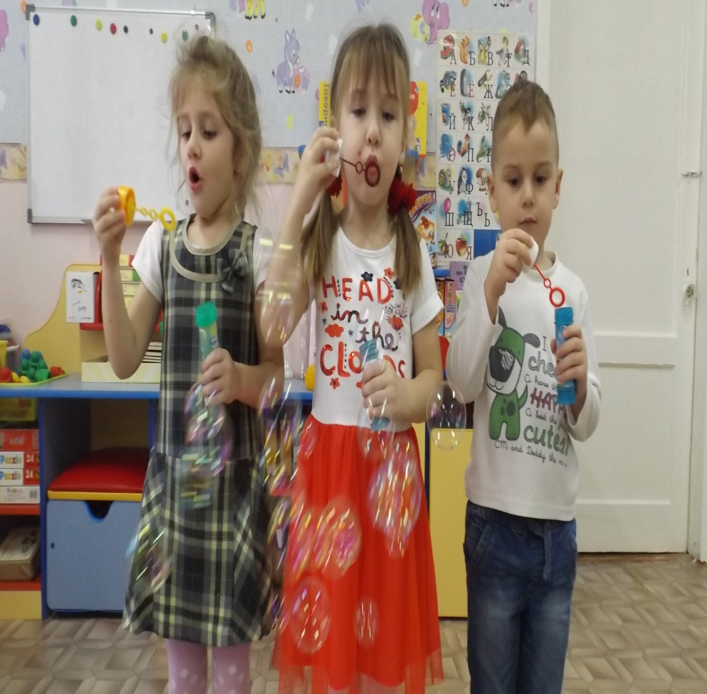
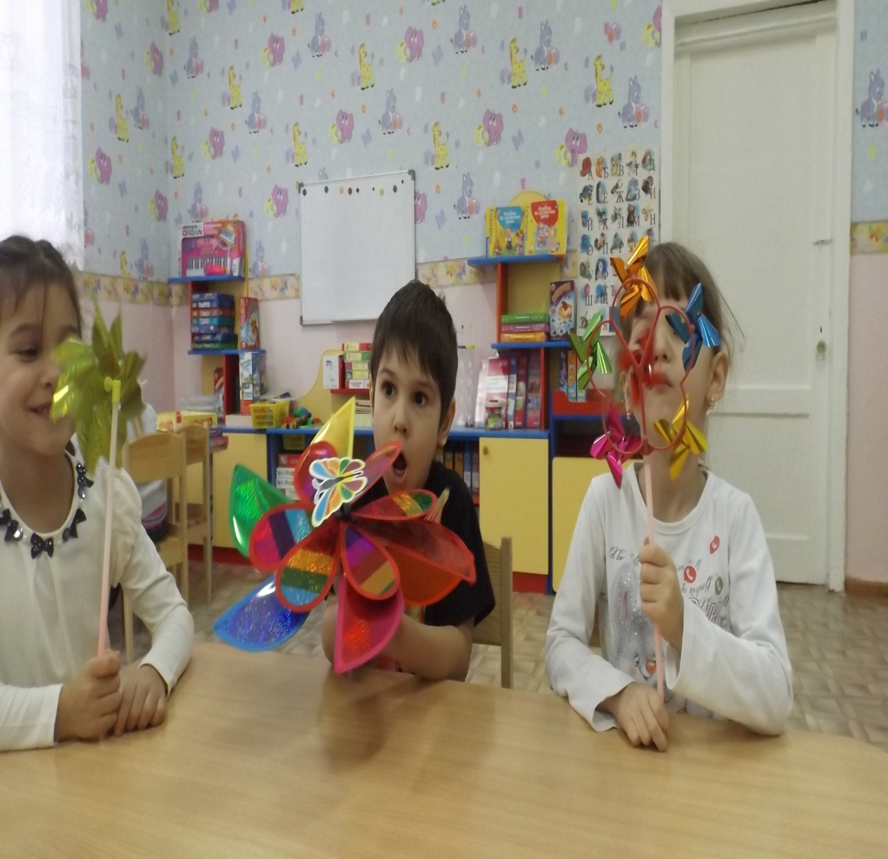
Пособия для выработки воздушной струи

Slide 18
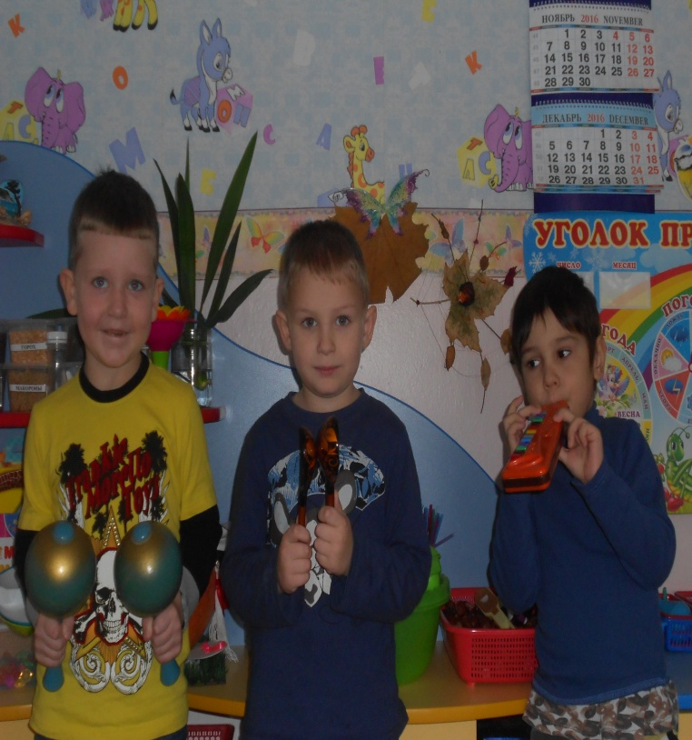
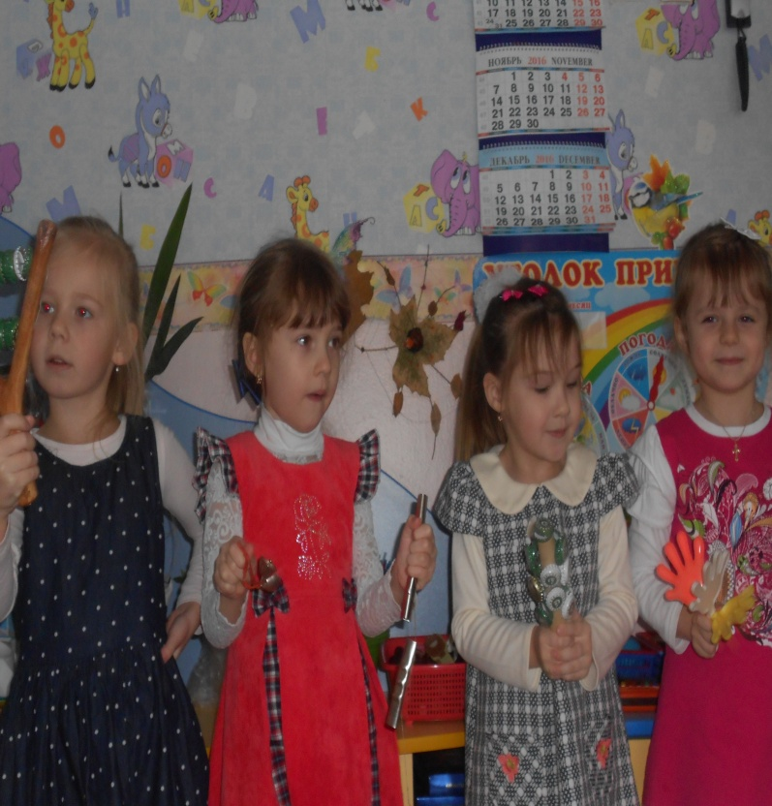
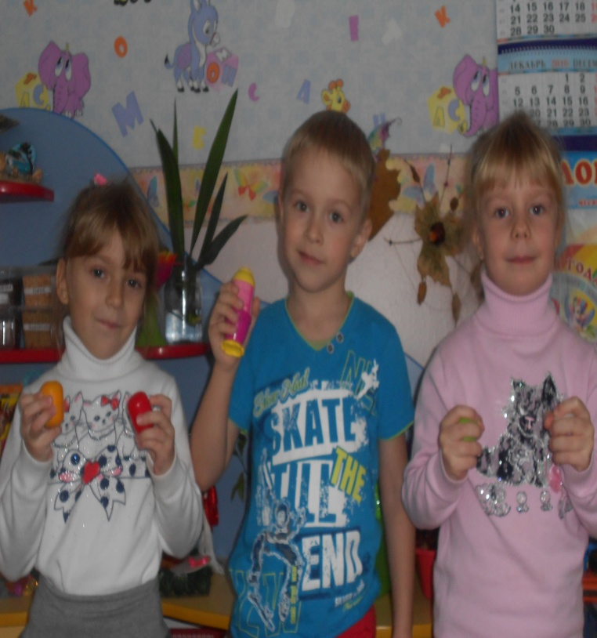
Развитие фонематического восприятия
Игра на музыкальных инструментах
Игра с шумовыми инструментами
Игра со звуковыми коробочками

Slide 19
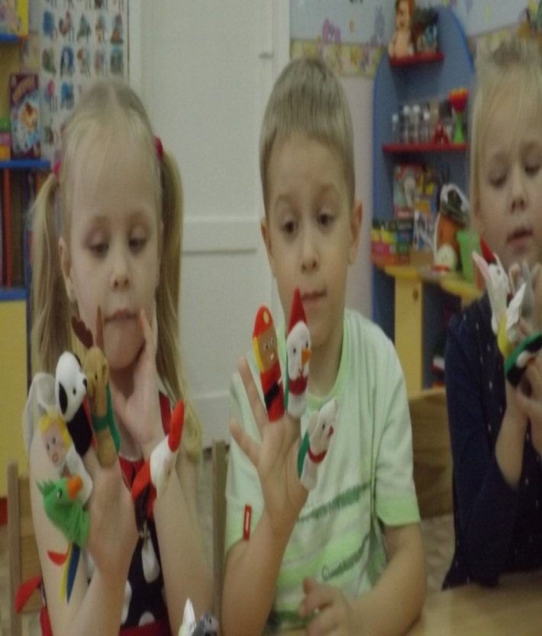
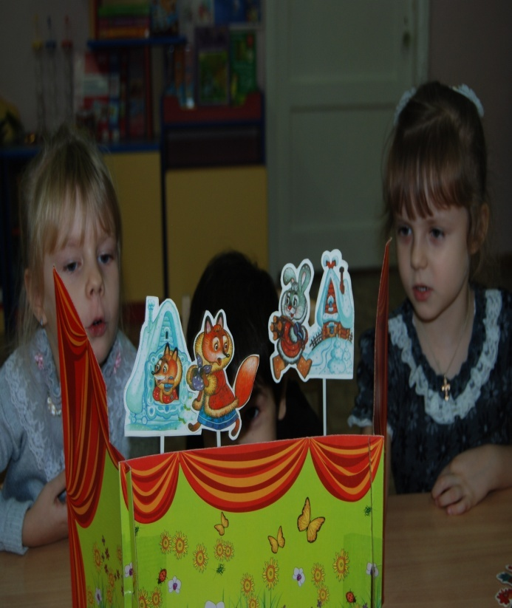
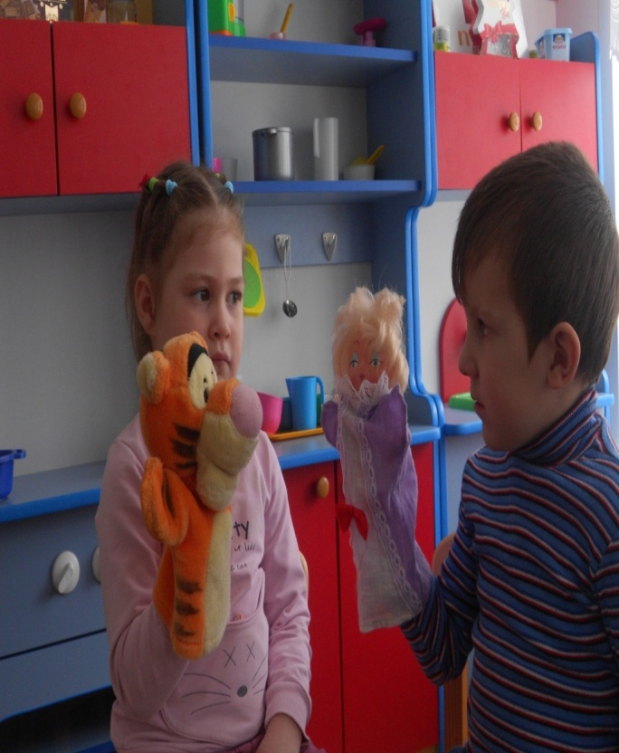
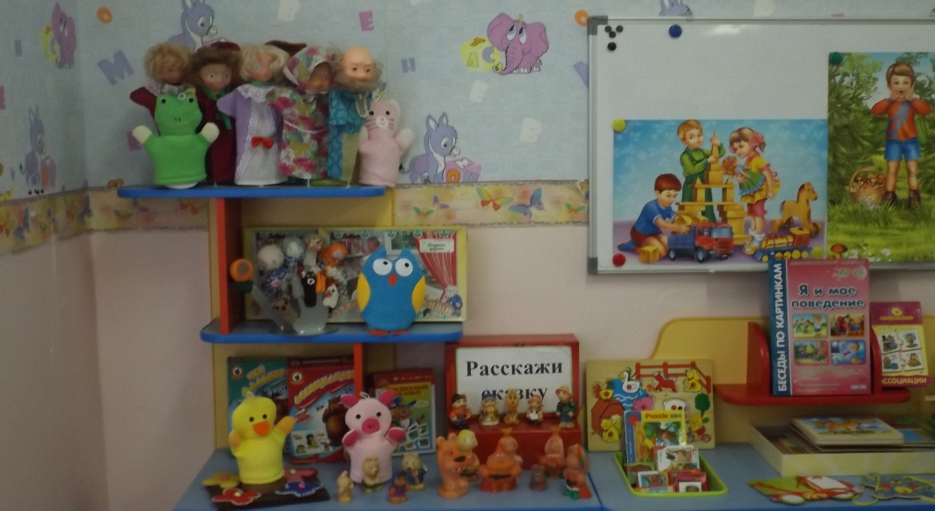
Различные виды театра
Пальчиковый театр
Плоскостной театр
Кукольный театр

Slide 20



Виды деятельности
Экскурсия в медицинский кабинет
Весенний утренник
Ознакомление с правилами дорожного движения

Slide 21



Территория детского сада
Сюжетно ролевая игра «Моряки»
Экскурсия по территории
Огород детского сада

Slide 22

Спасибо за внимание

